Slide 1




DIALOGURILE INTELECTULUI
prof. ISTRATE DOINA MIRABELA

Slide 2

1.INTRODUCERE
Într‑o zi, patru personaje — Logica, Psihologia, Economia și Filosofia — s‑au adunat într‑o sală de clasă, ca să vorbească despre rolul lor în societate și, în special, despre cum pot ajuta liceenii să crească frumos.

Slide 3
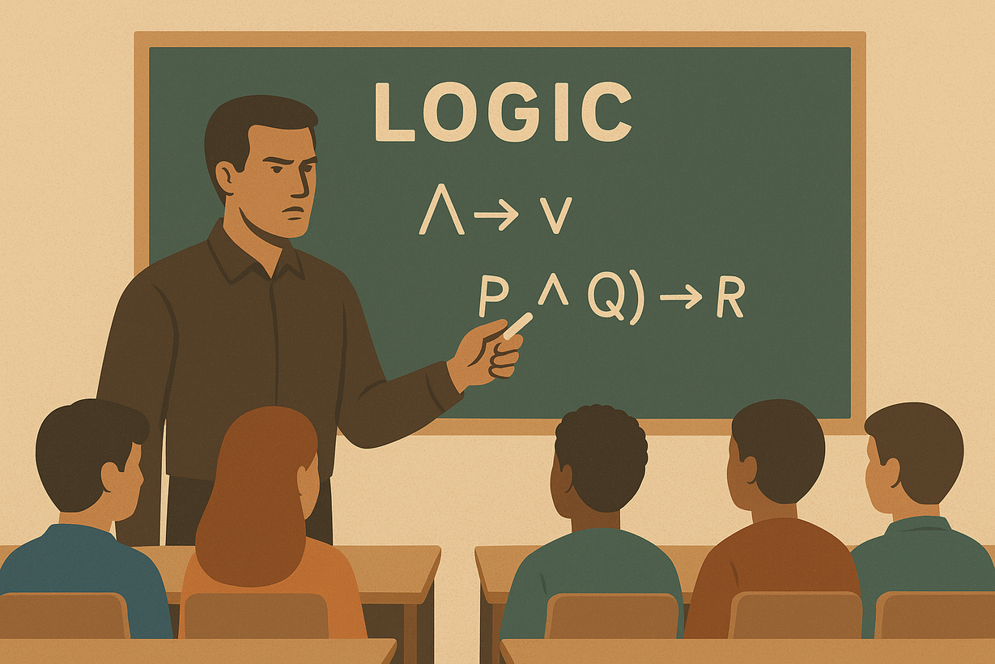
Logica ia cuvântul:
„Bună tuturor! Mă bucur să fiu aici. Cred că cel mai important este să învăţaţi să gândiţi coerent, să analizați afirmaţii şi să evitaţi contradicţiile. Fără logică, ideile rămân confuze.”

Slide 4
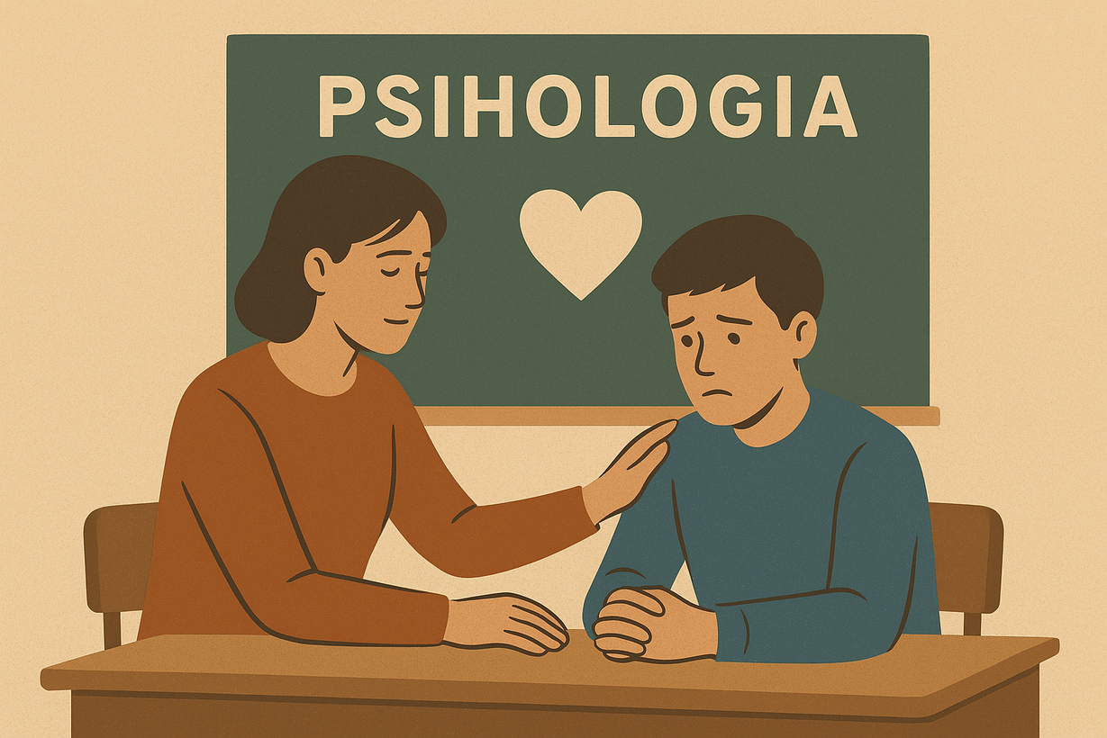
Psihologia, intervine:
„Ai dreptate, Logica. Dar e la fel de esențial să simți, să înțelegi cum gândesc cei din jur, cum îi afectează cuvintele și acțiunile tale. Elevii au nevoie de inteligență emoțională: să‑și gestioneze anxietatea, să‑și cunoască fricile și motivațiile.”

Slide 5
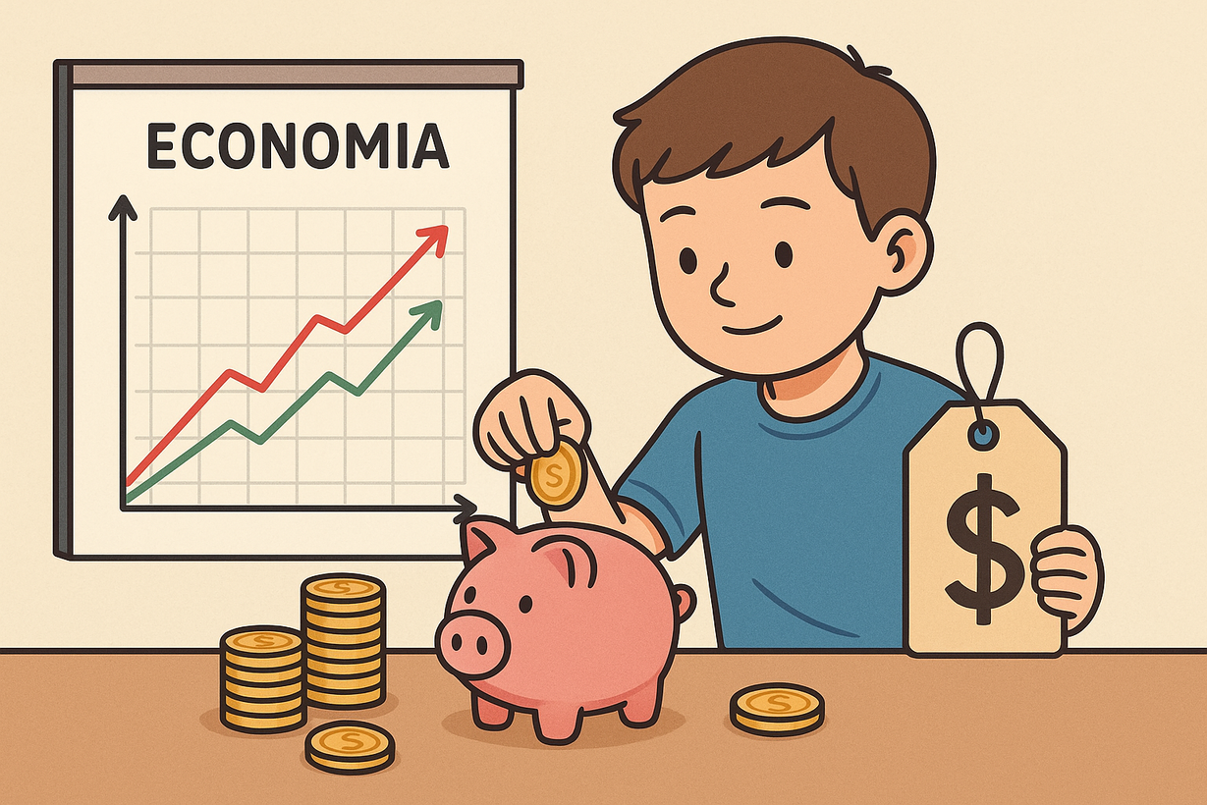
Economia afirmă:
„Interesant! Eu vin cu perspectiva resurselor: timp, bani, oportunități. Voi, liceeni, trebuie să învățați cum deciziile voastre afectează mediul economic – de la cum vă gestionați banii până la cum alegeți o meserie, cum influențați comunitatea prin muncă și consum responsabil.”

Slide 6
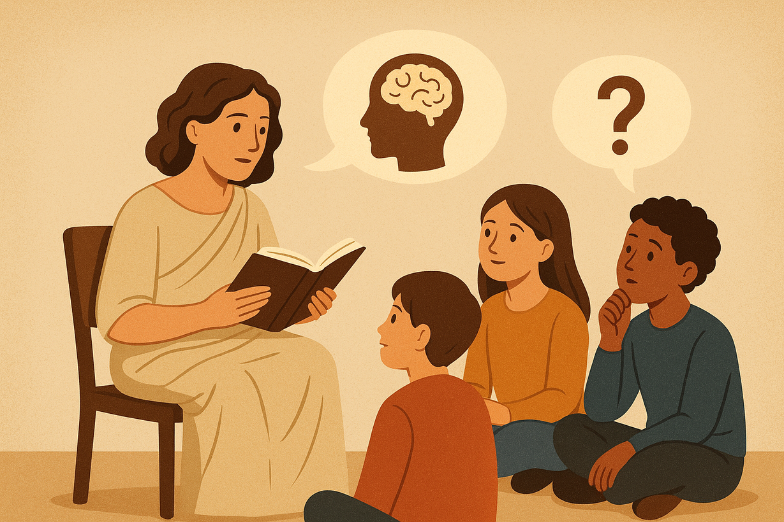
Filosofia continuă:
„Şi eu spun că nu putem neglija întrebările mari: Ce înseamnă binele? Ce este dreptatea? Ce fel de societate vrem să construim? Fără filosofia, vă gândiți doar la ‘cum’ și ‘ce’, dar nu la ‘de ce’.”

Slide 7
2. ALEGEREA ÎNTRE MATERII
Logica:
„Să luăm un exemplu: un licean care trebuie să aleagă între două materii opționale: informatică sau filosofie. Dacă ne gândim logic, putem analiza avantajele – informatica e utilă pe piața muncii, filosofia dezvoltă gândirea critică –, putem să stabilim criterii obiective: interes, abilități, perspective viitoare.”
Psihologia:
„Dar nu e suficient să compari cifre și fapte. Ce simți când te gândești la filosofie? Te inspiră, te provoacă? Sau te stresează? Și cum reacționezi la presiunea colegilor sau a părinților?”

Slide 8
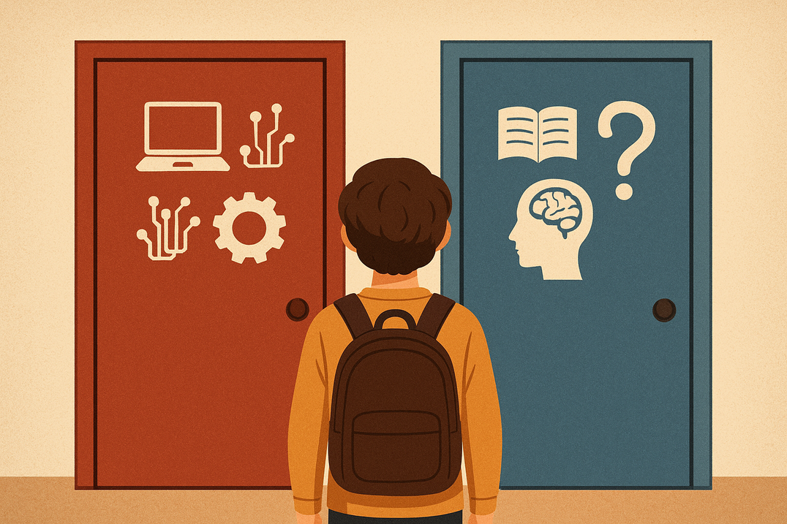
Economia:
„Mai mult, trebuie să ţii cont de costul oportunității: dacă investești timp în informatică, ce perspective financiare vei avea? Dar dacă optezi pentru filosofie, ce joburi s-ar deschide? Nu totul e economic, dar economia are impact asupra vieţii tale.”
Filosofia:
„Și eu întreb: ce fel de persoană vrei să devii? Să contribui doar la eficiență sau și la morală, responsabilitate, la binele comun?”

Slide 9
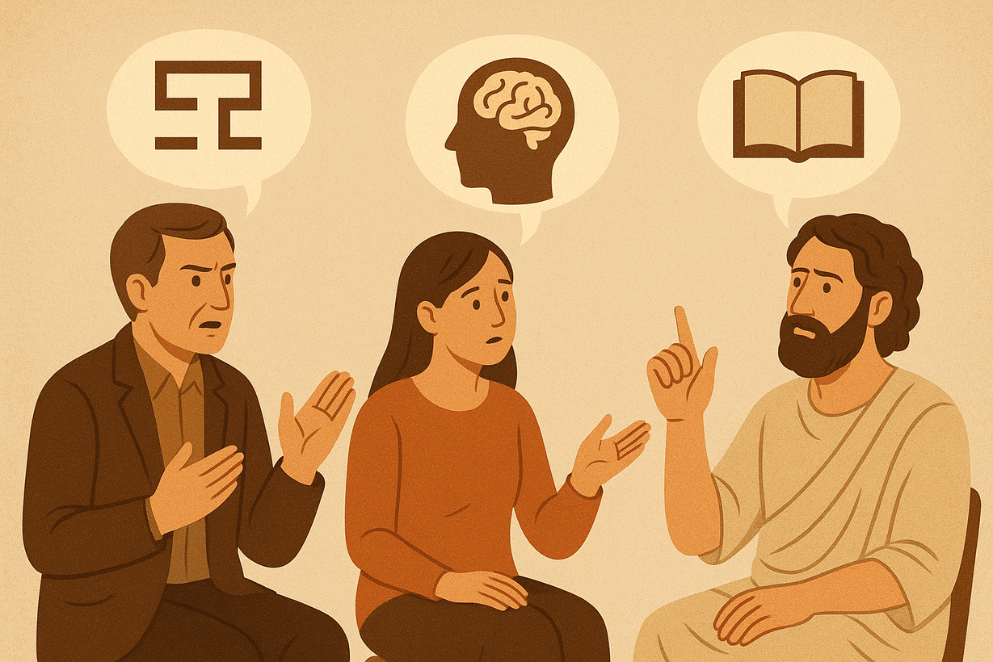
3. CONFRUNTAREA
Psihologia:
„Uneori, Logica pare rece şi impersonală. Oamenii nu sunt maşinării. Emoţiile contează – frica, dorinţa de acceptare.”
Logica:
„Da, ai dreptate, Psihologie. Dar fără logică rişti să cazi în subiectivism, în manipulare, în credinţe nefondate. Logica oferă structură.”
Economia:
„Fără economie, idealismul rămâne doar vis – nu putem realiza nimic concret dacă nu înțelegem cum resursele, munca, schimbul economic funcționează.”
Filosofia:
„Şi fără filosofie, riscăm să acceptăm ce‐ni se spune, ce e eficient sau profitabil, fără să ne întrebăm dacă e drept, dacă aduce sens.”

Slide 10
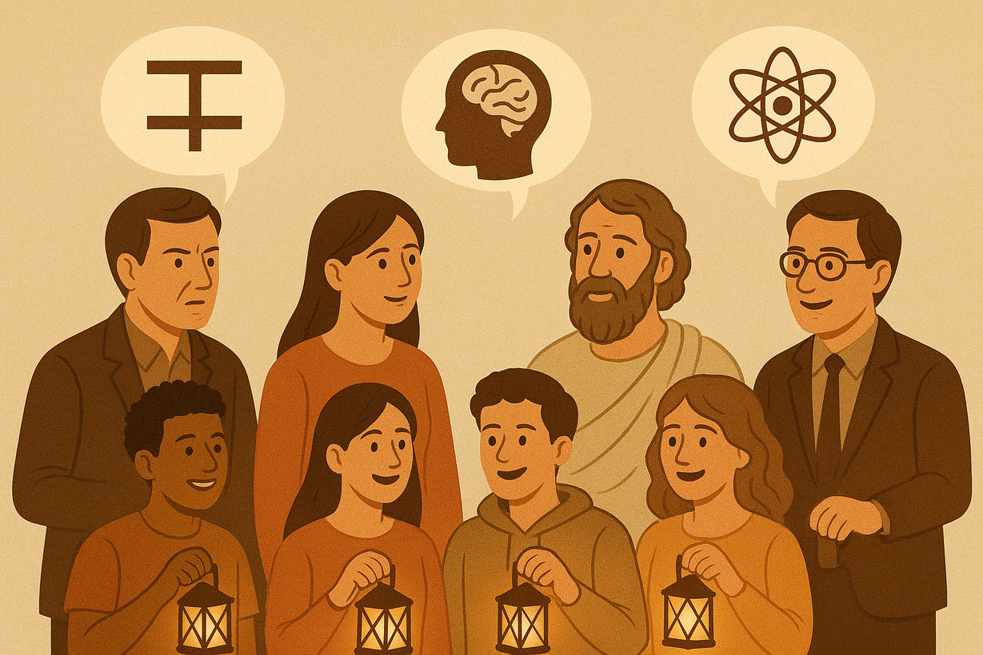
4. CONCLUZIA
Logica:
„Vă încurajez să nu vă temeţi de structuri: învăţaţi să argumentați, să verificaţi faptele, să gândiţi clar.”
Psihologia:
„Ascultaţi ce simţiţi. Învăţaţi să înțelegeţi emoţiile voastre, dar și pe ale celorlalţi.”
Economia:
„Gândiţi‑vă la impactul deciziilor voastre: ce meserie vreţi, cum vă gestionaţi resursele, cum contribuiţi la comunitate.”
Filosofia:
„Şi întrebaţi‑vă: de ce faceţi ce faceţi, pentru ce, pentru cine — să trăiţi nu doar conform regulilor, ci cu un simț al scopului și valorii.”

Slide 11
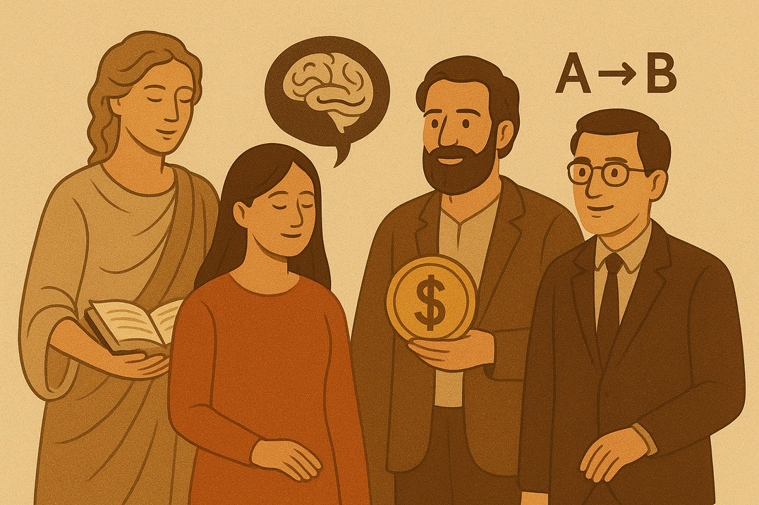
EPILOG
Fiecare dintre aceste domenii — logica, psihologia, economia, filosofia — are un rol esențial în viaţa noastră. În educaţie, ele trebuie să colaboreze: pentru minţi clare, inimi deschise, societăţi responsabile și viaţă cu sens.
Tu ce domeniu crezi că ţi‑ar ajuta cel mai mult în drumul tău?

